Slide 1
Глобальные тренды и вызовы для России: пространство генерации “сильных идей”
Вводная презентация
21 августА 2020

Slide 2
Контекст ДАННОГО МАТЕРИАЛА
В настоящее время Агентство стратегических инициатив готовит Форум “Сильные идеи для нового времени”, который пройдет в Сочи в начале октября.
Повестка конференции формируется методом краудсорсинга на сайте idea.asi.ru по 7 направлениям. На платформе более 45 тыс. участников, и уже подано около 5 тыс. идей.
Руководство АСИ поставило задачу усилить повестку и поднять уровень амбиций для подаваемых идей. С этой целью предлагается провести цикл сессий генерации, опирающихся на ключевые тренды (по 7 направлениям форума) и систему «ключевых вызовов для России»
Представленный материал систематизирует тренды и вызовы, которые следует учесть при проведении сессий.

Slide 3
ОПРЕДЕЛЕНИЯ: Тренды / вызовы / проблемы
ТРЕНД
ВЫЗОВ
ПРОБЛЕМА
Объективно наблюдаемый в обществе динамический процесс. Как правило, может быть охарактеризован как изменение (рост / уменьшение) конкретного показателя
Тренды, имеющие значительные нежелательные / неожиданные общественные последствия, создают «вызов». По сути, вызов – это разрыв между тем, куда придет общество «естественным» образом в результате тренда – и желаемым состоянием общества
Вызов с позиции конкретной «заинтересованной стороны» (стейкхолдера) становится «проблемой»: задачей, требующей поиска конкретных решений
Например: старение населения – это объективно наблюдаемый во всем мире процесс, вызванный совокупностью социо-технических факторов, характеризующийся ростом средней продолжительности жизни и увеличением доли / числа пожилых людей
Старение населения создает масштабное «давление» на системы социального обеспечения и здравоохранения, рынки труда и системы образования, политические и культурные институты. Все прежние институты предполагали малую долю пожилых и большую – молодых, а новые институты пока не изобретены
Создание новой системы пенсионного обеспечения для реалий 21 века – это проблема, которая стоит перед социальными государствами по всему миру.

Slide 4
Тренды / вызовы / проблемы в контексте Форума АСИ
ТРЕНД
ВЫЗОВ
ПРОБЛЕМА
А. Аналитика по трендам в разрезе 7 больших тем Форума АСИ
Б. Ключевые тренды новой реальности 2020-х:
“запускающие” процессы коронакризиса
возникающие “новые правила игры”
12 ключевых вызовов для России 2020х - на пересечении глобальной повестки и актуальных процессов для России
Анализ проблем (у конкретных “заинтересованных сторон”) и спектр возможных решений - задача для цикла экспертных сессий в Точках кипения АСИ
В рамках сессий 7 направлений Форума являются “решениями” или “ответами” на ключевые вызовы для России (и мы приглашаем региональные сообщества в Точках кипения генерировать идеи через эту призму)

Slide 5
7 тем (и 3 тематических кластера) форума АСИ: тренды, которые задают пространство возможностей (1)
Новая экономическая политика + Новая технологическая политика + Новые идеи для бизнеса
Переход к “экономике знаний” за счет развития предпринимательской инициативы, связки наука-экономика (в т.ч. в НТИ), новых форм финансирования
Цифровизация как движок развития экономики (в т.ч. данные как ресурс)
Реинтеграция России в мировую экономику (экспорт продуктов с высокой добавленной стоимостью, экспорт ИТ)
Запуск “зеленой” экономики, в т.ч. за счет развития регионального потенциала в туризме
Новые компетенции + Новая молодежная политика
Трансформация экономики: массовое сокращение рабочих мест “старой экономики” в России и в мире, неадекватность старой модели образования и подготовки
Технологические компетенты и команды для “экономики знаний”
Развитие предпринимательства, в т.ч. молодежное предпринимательство
Развитие управленческих команд, в т.ч. работа с кризисами и работа с вовлечением множества заинтересованных сторон
Универсальные навыки для жизни (экзистенциальные навыки) - уметь учиться, уметь сотрудничать, саморегулирование, открытость мышления и пр.
Перезагрузка систем образования и подготовки под эту задачу: новые школы, новые модели вузов и колледжей, сети наставников, сетевые модели

Slide 6
7 тем (и 3 тематических кластера) форума АСИ: тренды, которые задают пространство возможностей (2)
Новая городская политика
“Перезагрузка” модели городов
  Безопасный город
  Здоровый город
  Мобильный город
Смена городской экономики: развитие креативных, инновационных и новых промышленных территорий
Городская экология: “природосообразный” город
“Экспансия” городского образа жизни - новый формат сельской жизни
Новая социальная политика
Инклюзия всех типов – создание равных возможностей доступа и самореализации
Развитие социальных лифтов, компенсирующих снижение социальной мобильности населения
Солидарная ответственность государства и граждан в сфере пенсионного обеспечения, здравоохранения, образования
Социальное развитие через социальное предпринимательство и многосторонние партнерства
Развернутый список общих трендов:
https://docs.google.com/spreadsheets/d/1BXhHkzNjt2QtIrsR1bDcfrjqmc5ThNT3io_LH0AiNSY/edit#gid=1909338393
Развернутый список трендов по направлениям форума: https://docs.google.com/spreadsheets/d/1_8kHli99Lxv_DMwjXOmP41zhXA8JWtr6d1uZBuFIigc/edit#gid=672994841

Slide 7
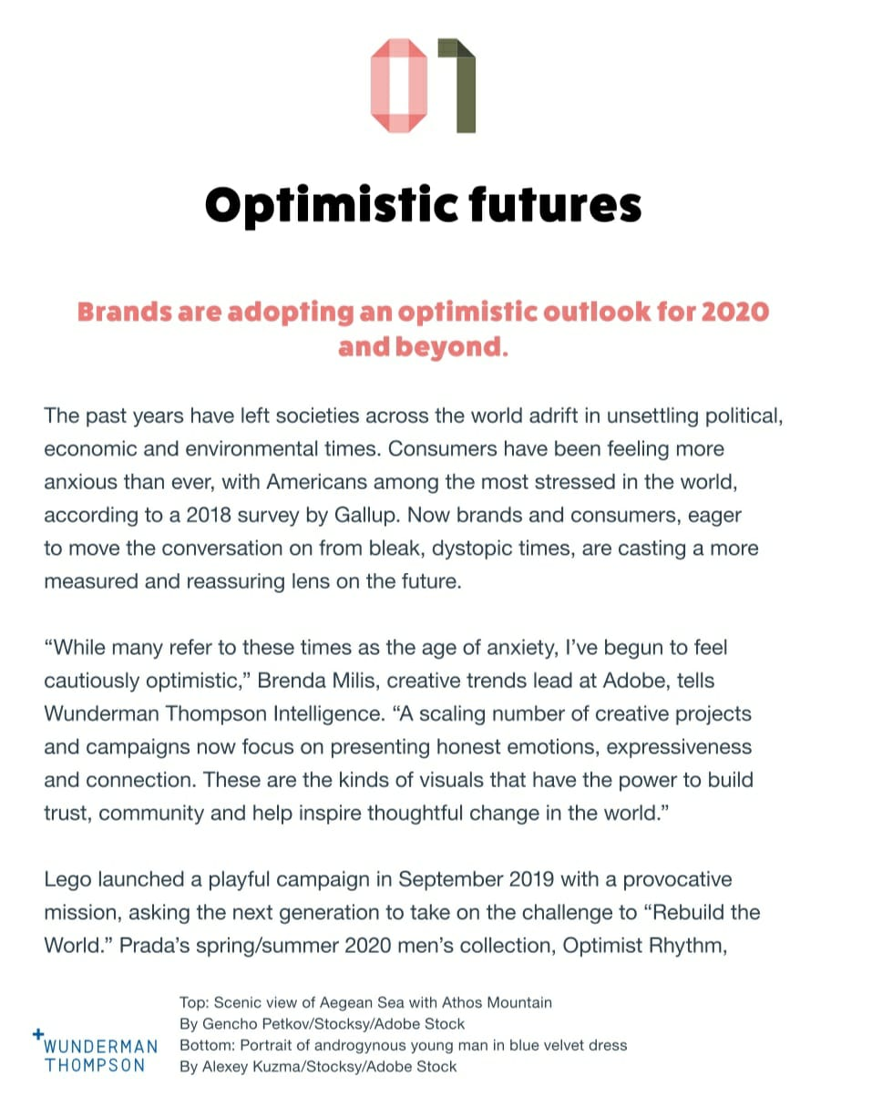
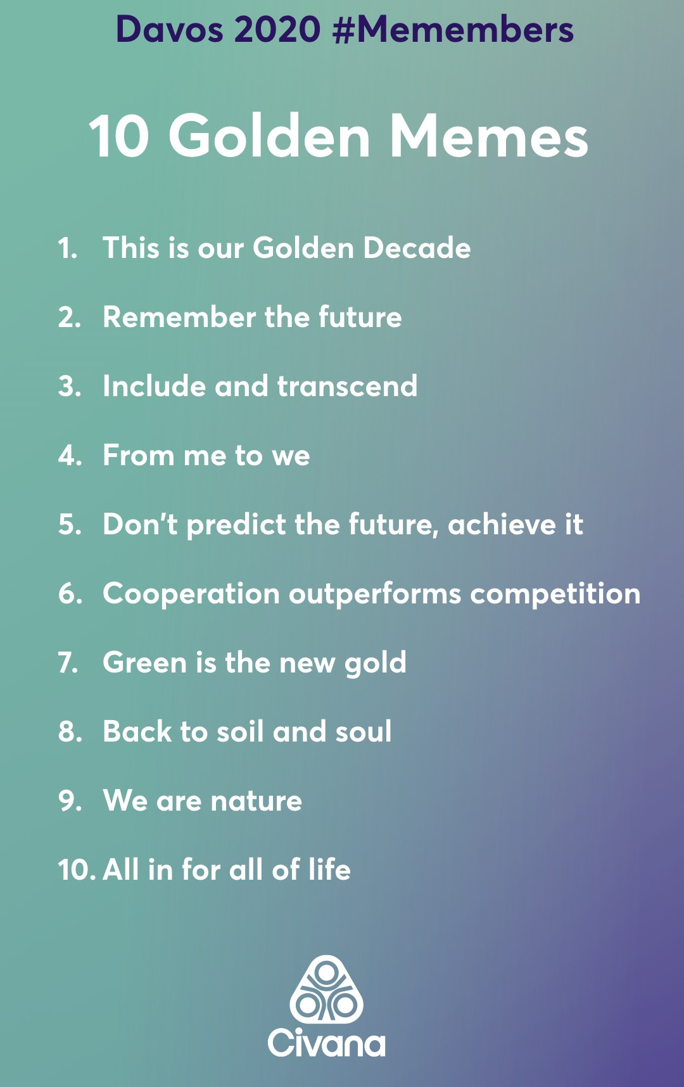
ТРЕНДЫ 2020-х: ВЗГЛЯД ИЗ ЯНВАРЯ

Slide 8
Наступающая COVID-реальность 2020х: запускающие процессы
Процессы, впрямую связанные с пандемией
  Непосредственные медико-биологические вопросы: минимизация заражения, диагностика, надежность работы системы здравоохранения, поиск вакцины
  Работа с общественным мнением и растущим социальным напряжением, сохранение управляемости
  Ограничения в путешествиях и перемещениях, временное закрытие бизнесов, нарушение цепочек поставок
  Возникающие эффекты - массовые увольнения (в т.ч. уже ясно, что часть рабочих мест не восстановится после выхода из кризиса),
  банкротства бизнесов, кризис финансово-кредитной системы
“Спусковой механизм”: процессы, запускаемые пандемией
  Цифровая трансформация бизнесов и государственных (городских) услуг и привыкание людей к удаленной работе и бесконтактному потреблению
  Приход «надзорного общества» (surveillance state), включая тотальный контроль корпораций над цифровым следом
  Релокализация (в т.ч. подстегиваемая 4-й промышленной революцией)
  Регионализация или Островизация

Slide 9
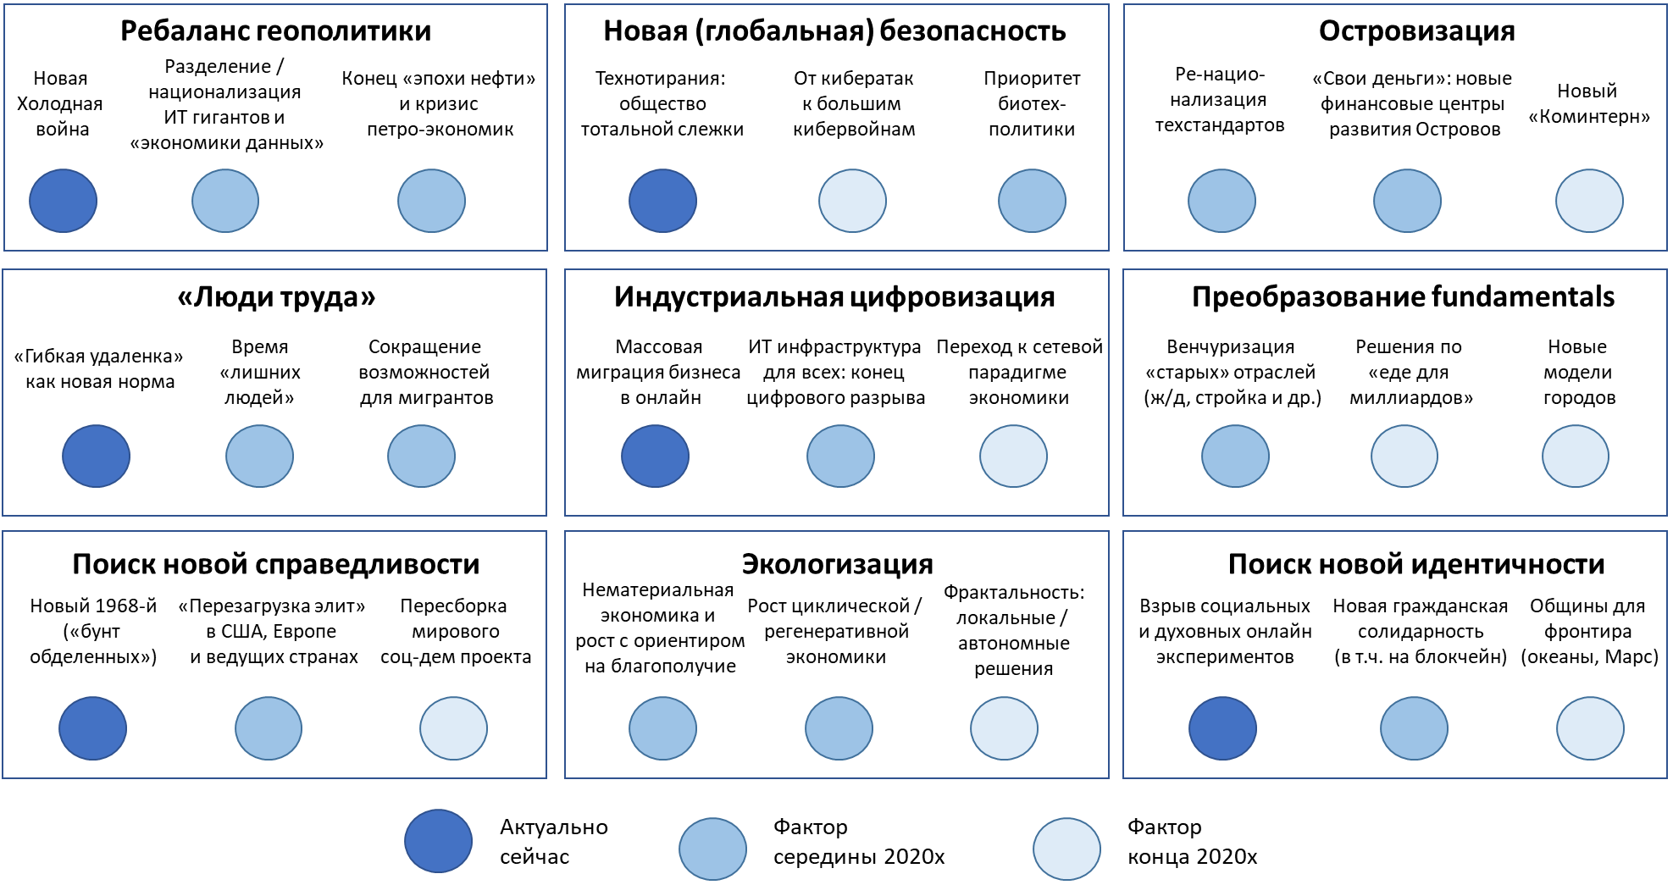
Факторы COVID-реальности: тренды 2020-2030+

Slide 10
Определение вызовов для России
“Для России нельзя считать вызовом то, что не является вызовом для человечества”
“Время внутристрановых вызовов прошло - вызовы России как минимум евразийские, но в основном глобальные”
Экологические
Техно-экономические
Социо-культурные
Геополитические
Исследования ведущих мировых интеллектуальных центров, в т.ч.
The Millennium Project, Всемирный экономический форум, Цели устойчивого развития ООН, World Resource Institute, Singularity University, Global Challenges Foundation, McKinsey Global Institute, KMPG, Stanford Catalyst, Lincoln 21CLab и др.
Глобальные вызовы
Вызовы
для России
Повестка России
Исследования ведущих мировых интеллектуальных центров, в т.ч.
ТПП РФ, ЭАЦ РАН. АЦ Правительства РФ, НИУ ВШЭ, ЦСР, МГУ, ЭАЦ РАНХиГС и др.
Культурно-исторические особенности
Наличие предпосылок и/или
конкуретных преимуществ

Slide 11
12 глобальных вызовов для России
1. Изменение отношений человека и природы: как капитализировать благоприятные условия проживания и создать условия для неограниченно долгого существования и процветания человечества на Земле?
2. Еда: как прокормить 9 миллиардов человек, чтобы не допустить глобального экологического коллапса?
3. Здоровье: как продлить активную и качественную жизнь
4. Общественное расслоение
Как сделать процветающим общество, в котором нарастает классовое и культурное неравенство?
5. Научно-технический прогресс: как реализовать следующий горизонт технологических возможностей и избежать связанных с ним угроз?
6. Развитие и самореализация:
как обеспечить возможность занятости и самореализации в условиях неопределенности и быстрых изменений?
7. Повышение эффективности систем управления (государство, бизнес, общество)
8. Тотальная / сквозная безопасность: как сделать сложный мир безопасным?
9. Изменение модели экономики: как адаптироваться к смене парадигмы?
10. Вовлеченность:
как сделать развитие экономики и общества задачей всех его членов?
11. Новые фронтиры: создание решений и возможностей для их капитализации, использования и расселения
12. Деглобализация
Как преодолеть угрозу выпадения России из глобальных процессов и систем кооперации?

Slide 12
Вызов 1: Изменение отношений человека и природы
Как создать условия для неограниченно долгого существования и процветания человечества на Земле?
Аспекты вызова:
1.1 Климатический кризис и адаптация территорий (в т.ч. районы вечной мерзлоты), задача снижения выбросов парниковых газов
1.2 Создание и поддержание здоровой среды обитания, а также переход к циклической экономике: чистота воздуха и воды в городах и поселениях, переработка мусора и пр.
1.3 Поддержание и восстановление живых систем, находящихся в контакте с человеком, в том числе:
защита и восстановление лесов,
защита и восстановление рек и водоемов, а также морских и океанических экосистем
Почему вызов значим для России:
Темпы потепления в России в 2,5х выше, чем в среднем в мире
60% территории России – районы вечной мерзлоты, которая высвобождается потеплением - и создает проблемы для экономики, инфраструктуры и проживания на многих территориях
Один из самых высоких темпов исчезновения лесов в мире (более четверти всего обезлесевания планеты), а также падает их качество
Россия крайне неэффективна в использовании своего “экологического капитала” и не имеет представлений о его ценности
Должна ли Россия стать “глобальным заповедником” или целесообразна интенсификация освоения земель в условиях глобального потепления?
Мировые индикаторы вызова:
С 1970 по 2020 популяции диких животных сократились в 3 раза, темп вымирания превышает естественный в 1000 раз
Соотношение пластика и рыбы в мировых океанах по весу:
в 2020 г. 1:5, в 2050 г. 1:1
Образование мусора увеличится на ~70% в период до 2050 гг.
Потепление климата на 1,5° к 2030; потери 1,7 трлн. Евро (цели ЕС: до 32% энергии из ВИЭ к 2030 г.)
Примеры глобальных / российских проектов, работающих с вызовом:
ZERI, Wellbeing Economy Alliance, Oxfam Doughnut Economy

Slide 13
Вызов 2: Еда ДЛЯ ПЛАНЕТЫ
Как устойчиво накормить 9 миллиардов человек и не допустить глобального экологического коллапса?
Почему вызов значим для России:
Россия уже занимает первое место в мировом экспорте пшеницы, а также входит в топ-5 по экспорту рыбы и растительного масла
В России не используется 44% (97 млн.га) сельскохозяйственных угодий
По производительности труда в с/х Россия отстает от ЕС почти в 5 раз
Аспекты вызова:
2.1 Сохранение / увеличение производительности с/х без истощения почв и разрушения экосистем: интенсивное фермерство, городское фермерство, агроэкология и др.
2.2 Изменение рациона: питание, обеспечивающее здоровье, активность и долголетие
2.3 “Мясной переход” (аналог энергоперехода в с/х): искусственное мясо, белок из насекомых и др.
Мировые индикаторы вызова:
К 2050 потребуется на 50% больше еды по сравнению с текущим моментом, при этом ~60% населения хотят потреблять больше натуральных продуктов чем сейчас²
Истощение почв может сделать большую часть существующих пахотных территорий непригодной для производства пищи в течение 50 лет
Мясные и молочные продукты являются источником 18% калорийности и ~60% парниковых газов сектора (15% всех выбросов). Плюс растет осознание неэтичности индустриального животноводства
Примеры глобальных / российских проектов, работающих с вызовом:
трансфер передовых европейских технологий, 1000 экоферм (онлайн-площадка натуральных продуктов питания), переход к технологии нулевой обработки почвы (Белгородская обл.), Beyond Meat (искусственное мясо)
Источники: 1. World recourse institute; 2. по данным Nielsen Company (Global Health and Ingredient-Sentiment Survey); 3. The Guardian по данным University of Oxford; 4. ВЦИОМ; 5. Роспотребнадзор

Slide 14
Вызов 3: Здоровье для активной и качественной жизни
Как обеспечить увеличение продолжительности здоровой и активной жизни
в условиях возрастающей нагрузки на системы здравоохранения?
Аспекты вызова:
3.1 Возможности равного доступа к качественному здравоохранению
3.2 Преодоление угрозы пандемий - новые и вновь появляющиеся вирусы и др.
3.3 Обеспечение активной здоровой жизни растущего пожилого населения (в т.ч. лечение возрастных заболеваний, предотвращение и ранняя диагностика заболеваний, продление жизни и др.)
3.4 Продление жизни: решения по значительному продлению качественной здоровой жизни
Почему вызов значим для России:
Низкая эффективность системы здравоохранения (по соотношению расходов и продолжительности жизни): 63 место из 65 в рейтинге Bloomberg за 2018 г.
Уровень здоровья россиян ниже чем в большинстве развитых и в ряде развивающихся стран: 96 место из 169 в рейтинге здоровых стран за 2019 г (между Кабо-Верде и Вануату); продолжительность жизни на 8 лет ниже, чем в странах ОЭСР
75% сельских медпунктов не смогут оказать помощь жителям, у которых внезапно остановилось сердце или обострилась аритмия³
Мировые индикаторы вызова:
80% сердечно-сосудистых заболеваний, 40% диабета 2 типа, 40% онкологических заболеваний могут быть предотвращены, если население будет лучше питаться, больше двигаться и меньше курить
85% преждевременных смертей приходится на развивающиеся страны¹
70% возникающих инфекционных заболеваний человека имеют зоонозное происхождение; наиболее вероятные очаги заболеваний характеризуются густонаселенностью, высоким биоразнообразием и стремительным нарушением экосистем²
Примеры глобальных / российских проектов, работающих с вызовом:
Яндекс.Здоровье, Павильоны «Здоровая Москва» в парках и зонах отдыха, “100 000 Геномов” NHS UK, BeHome (комплексная платформа для независимой жизни дома пожилых и инвалидов)
Источники: 1. ВОЗ, 2. washingtonpost.com; 3. Известия по данным «Общероссийского народного фронта»

Slide 15
Вызов 4: Общественное расслоение
Как сделать процветающим общество, в котором нарастает экономическое, образовательное и культурное неравенство?
Аспекты вызова:
4.1 Растущее экономическое неравенство (распределение доходов и богатства), исчезновение “среднего класса”, “запрос на справедливость”
4.2 Мигранты и беженцы: адаптация / интеграция в общество
4.3 “Разрыв поколений”: отсутствие межпоколенческого диалога и передачи опыта (в т.ч. в управленческих элитах)
Почему вызов значим для России:
“Две России”: уровень среднедушевых доходов и объем потребления в Москве более чем в 2 раза выше среднего по РФ¹; каждый 4й москвич побывал за рубежом в 2019 г. (и только каждый 10й житель регионов)
Разница в уровне среднедушевых доходов между наиболее и наименее обеспеченными регионами - 6 раз¹. На долю 10% богатейших россиян в 2018 г. приходится от 50² до 80%⁴ национального благосточтояния страны (ЕС - 34%)²
Медиана возраста лидеров в бизнесе и некоммерческом секторе 40-45 лет, а в госсекторе – старше 55 лет, это приводит к «разрыву диалога» предпринимателей и регуляторов
Мировые индикаторы вызова:
США, Китай, Россия, Индия: если в 1980-х доля 10% богатейших жителей в суммарных доходах населения государств не превышала 25-35%, то в 2018 г. их вклад увеличился до 40-55%. При этом рост был обеспечен ухудшением благосостояния 50% наименее обеспеченных ²
В период с 1980-х мировой “средний класс” не получил никаких дивидендов от роста мировой экономики, сократился разрыв между средним классом и наименее обеспеченным населением, но увеличился отрыв богатейших людей планеты ²
По данным ряда исследований основной удар по доходам и здоровью в период глобальных пандемий приходится на наиболее уязвимые слои общества (отсутствие сбережений, меньше площадь жилых помещений, выше риски утраты работы и меньше возможностей работы удаленно)³
Сегодня совместную работу выполняют представители пяти разных поколений: «тихое поколение» (75-95 лет), беби-бумеры (55-75 лет), Х ( 35-55 лет), Y (23-35 лет), и «поколение Z» (15-23 года). Межпоколенческие разрывы в профессиональных навыках, форматах работы и коммуникации
Примеры глобальных / российских проектов, работающих с вызовом:
Программа The Creative Europe (гранты проектам адаптации мигрантов), Global Migration Film Festival
Источники: 1. Росстат; 2. Т. Пикетти, Капитал и идеология; 3. С. Гуриев на Лектории РЭШ «Экономика и жизнь»; Российская газета по данным Global Wealth Report 2019

Slide 16
Вызов 5: Научно-технический прогресс
Как реализовать следующий горизонт технологических возможностей и избежать связанных с ним угроз? В том числе, этических рисков
Аспекты вызова:
5.1 Технология максимального потенциала и степени угрозы: искусственный интеллект
5.2 “Генная бомба”: семейство технологий в области редактирования генома (колоссальные возможности в медицине, с/х и всех сферах экономики)
5.3 Энергопереход: реализация потенциала лидерства России по ряду направлений (атомная энергетика, водородная энергетика)
Почему вызов значим для России:
Доля нефтегазовых доходов в федеральном бюджете доходит до 50%. В пиковый 2018 год доходы газа составляли около 180 млрд.долл.
Двукратное падение цен и сокращение на 20–25% российского экспорта нефти, газа и угля одновременно в 2020 г. (60% доходов от экспорта)
Россия в разы отстает от технологически развитых стран по уровню патентной активности (в 5−18 раз) и по уровню внедрения инноваций в производство (менее 10% против 40-60% в развитых странах)
В период 2010-2018 гг при двухкратном увеличении финансирования науки, число ученых-исследователей сократилост на ~6%
Мировые индикаторы вызова:
Инвестиции в ИИ являются приоритетными для США и Китая, в т.ч. в ИИ двойного назначения. Глобальный эффект от применения ИИ добавит 13 трлн. долларов к 2030 г.
Биотехнологии, созданные на основе проекта расшифровки человеческого генома, создадут новые рынки в масштабе 4 трлн.долларов к 2030
Ежегодные мировые инвестиции в энергопереход будут составлять около 3 трлн.долл. Около 75% генерирующих мощностей в 2019 г. в мире введено в возобновляемой энергетике
Примеры глобальных / российских проектов, работающих с вызовом:
Инициатива OpenAI и глобальный кодекс этики ИИ, Олимпиада НТИ и Кружковое движение НТИ, конкурс по генной инженерии МФТИ, проект «Геном россиян»

Slide 17
Вызов 6: Развитие и самореализация
Как обеспечить возможность образования, занятости и самореализации в условиях неопределенности и быстрых изменений?
Аспекты вызова:
6.1 Обеспечение равенства доступа к возможностям самореализации, включая возможности образования и построения карьеры
6.2 Формирование возможностей для непрерывного образования в течение всей жизни, включая “серебряный возраст”
6.3 Решение проблемы “лишних людей” - людей, теряющих работу в результате экономической / технологической трансформации и не способных адаптироваться к изменившейся реальности
Почему вызов значим для России:
Производительность труда РФ вдвое ниже, чем в среднем в странах ОЭСР⁴
Более 40% людей, получивших высшее образование, не работают по специальности^{5,} 70 процентов работодателей отмечают профнепригодность выпускников⁶
Около 15% рабочих мест (10 млн.чел.) окажутся невостребованы до 2025 г. из-за трансформации экономики. Одновременно с этим, необходимо заполнить от 5-10 млн. новых рабочих мест с компетенциями «экономики знаний»
Мировые индикаторы вызова:
65% сегодняшних первоклассников будут работать по специальностям, которых сегодня не существует¹
До 2 млрд. существующих рабочих мест может быть закрыто из-за автоматизации и роботизации процессов до 2035 г.²
К 2060 г. более 60% роста занятости в странах ЕС и Великобритании будет приходиться на лиц старше 65 лет³
Примеры глобальных / российских проектов, работающих с вызовом:
Билет в будущее, фестиваль Новые Старшие, EPALE, Сoursera и др.
Источники: 1. Всемирный экономический форум; 2. McKinsey Global Institute; 3. The Guardian по данным Office for National Statistics; 4. РБК по данным ОЭСР; 5. РИА Новости по данным HH.ru; KP.ru

Slide 18
Вызов 7: Повышение эффективности систем управления
Как повысить оперативность и эффективность принятия решений в условиях увеличения сложности управляемых процессов и числа заинтересованных сторон?
Аспекты вызова:
7.1 Системы гос. и корп. управления в условиях растущей неопределенности и ускоряющихся изменений
7.2 Развитие контура управления долгосрочными проектами и процессами (отношения человека и природы, культура и человеческий потенциал, инфраструктура и др.)
7.3 Преодоление кризиса доверия и развитие инклюзии (максимальное вовлечение всех заинтересованных сторон в контур управления)
7.4 Система прогнозирования и предотвращения глобальных рисков
Почему вызов значим для России:
Поколенческие разрывы между лидерами политических, силовых и бизнес элит: лидеры контролирующих и силовых структур значительно старше тех, кто формирует экономическую политику и делает бизнес
За время пандемии коронавируса уровень доверия к институтам государства снизился у 61% россиян²
Мировые индикаторы вызова:
Утрата доверия граждан (более 50%) к государственной системе госуправления, прежде всего в странах ОЭСР¹
Системные проблемы ряда государств при возникновении угроз COVID-19 (позднее закрытие границ, сложности с возвратом
Примеры глобальных / российских проектов, работающих с вызовом:
Активный гражданин, The Participatory Budgeting Project (США, Канада), GoFundMe (краудфандинг)
Источники: 1 Homi Kharas and Andrew Rogerson по данным глобального опроса 2017 г. The Edelman Trust Barometer; 2. РБК по данным Online Market Intelligence (OMI) и центра социального проектирования «Платформа»

Slide 19
Вызов 8: Тотальная / сквозная безопасность
Как сделать сложный мир безопасным для всех?
Аспекты вызова:
8.1 Предотвращение конфликтов на этнической, религиозной, экономической и др. почве
8.2 Личная физическая и психологическая безопасность, в т.ч. снижение бытовой преступности и внутрисемейного насилия
8.3 Кибербезопасность, предотвращение киберпреступлений и кибервойн
Почему вызов значим для России:
На 5% выросла доля населения РФ, живущего в постоянном стрессе, в период 2010-2019 гг.⁴
Мировые индикаторы вызова:
По данным за 2018 г. каждый 7-й житель планеты живет на территориях, подверженных риску возникновения конфликтов¹
35 процентов женщин во всем мире в какой-то момент своей жизни подвергались физическому и / или сексуальному насилию²
Каждые 39 секунд в мире происходит 1 кибератака; ~40% атак направлены против МСП³
Примеры глобальных / российских проектов, работающих с вызовом:
Global Safety Information Project ИКАО, Security Communications and Analysis Network (SCAAN) – приложение для глобальной быстрой коммуникации со службами безопасности, пилотные проекты по использованию ИИ для идентификации эмоций людей в толпе
Источники: 1. The Telegraph, 2. UN Women; 3. cybintsolutions.com, 4. ВЦИОМ

Slide 20
Вызов 9: Изменение модели экономики
Как обеспечить экономический рост и всеобщее благополучие без ущерба для окружающей среды и будущих поколений?
Аспекты вызова:
9.1 Уход от экономики потребления и новые модели нематериального роста
9.2 Новая зеленая экономика: рост за счет улучшения экологии / восстановления природных богатств
9.3 Переход к новым индикаторам эффективности: счастье, всеобщее благосостояние, человеческое развитие
9.4 Возникновение новых типов экономических отношений: коонкуренция (конкурентно-кооперативные отношения), экономика дарения, экономика экосистем, новые типы прав собственности
9.5 Необходимость расширения инновационной повестки российской экономики
Почему вызов значим для России:
Только 3% отходов в России сортируются и перерабатываются в соответствии с критериям нацпроекта «Экология» ¹
Централизация экономики: отношение совокупной выручки 500 крупнейших компаний РФ (~0,01% от общего числа предприятий) к ВВП РФ доходит до ~80%. При этом ~16% компаний контролируются государством⁵
Мировые индикаторы вызова:
“Новая зеленая сделка”: требования к экологически ответственному производству товаров, услуг и энергии в США и ЕС
~70% покупателей сделают выбор в пользу местных товаров²
Более половины потребителей готовы платить больше за экологически чистые продукты, предназначенные для повторного использования или переработки³
Экономика совместного потребления вырастет в 22 раза (до 335 млрд.долл США) в период 2014 - 2025 гг. ⁴
Примеры глобальных / российских проектов, работающих с вызовом:
Conscious Exclusive от H&M (одежда из пластиковых нитей), коливинг Zoku, внедрение «зеленых» бондов
Источники: 1. РБК, 2. Ipsos; 3. Accenture по данным опроса в 11 странах Северной Америки, Европы, Азии; 3. Российская Газета по данным Аналитического центра НАФИ; 4. PwC, 5. Росстат, РБК по данным за 2018 г.

Slide 21
Вызов 10: Вовлеченность
Как сделать развитие экономики и общества задачей всех его членов?
Аспекты вызова:
10.1 Массовое развитие предпринимательства как основа экономики будущего
10.2 Формирование лидеров изменений в существующих государственных, коммерческих и некоммерческих организациях
10.3 Массовое вовлечение граждан в общественные изменения и запуск новых возможностей
Почему вызов значим для России:
Уровень ранней предпринимательской активности в России (9,3%) почти вдвое ниже, чем в США (17,4%)¹, а плотность МСП (на 1000 жителей) в России более чем в 2 раза ниже чем в Испании или Великобритании²
Больше половины лиц в возрасте 18-30 лет (57%) хотят вести бизнес³
Мировые индикаторы важности вызова:
Участие в гражданских активностях, включая участие в выборах, приводит к улучшению здоровья и продолжительности жизни (HealthyPeople)
Вовлечение повышает эффективность внедрения государственных политик и городских проектов, увеличивает удовлетворенность работой и производительность труда (ICMA)
Количество предпринимателей младше 20 в ЕС и Велкобритании выросло в 7 раз за последние 10 лет; к 2030 более 50% работников в США и ЕС должны будут обладать предпринимательскими компетенциями
Примеры глобальных / российских проектов, работающих с вызовом:
Массовые хакатоны, целевые проектные конкурсы АСИ, «Россия – страна возможностей
Источники: 1 по данным Global entrepreneurship monitor, 2. по данным The SME Finance Forum; 3. по данным опроса НАФИ «Отношение россиян к предпринимательству»

Slide 22
Вызов 11: Новые фронтиры
Как с пользой для человечества, но без ущерба природе использовать богатые ресурсами и малоосвоенные территории?
Аспекты вызова:
11.1 Арктика и Сибирь
11.2 Океаны
11.3 Антарктида
11.4 Космос
Почему вызов значим для России:
Более 80% добычи нефти и газа РФ сконцентрировано в арктической зоне
Использование СМП позволяет сэкономить почти две недели пути грузов из Китая в Европу
Россия сохраняет компетенции по научной работе в Антарктике (7 станций) и в космосе (остается в топ-3 по пускам и миссиям)
Мировые индикаторы важности вызова:
Суммарная стоимость товаров и услуг, формируемых за счет океана - не менее 2,5 трлн. долл.США (7 экономика мира)¹
Глобально уже утрачена половина коралловых рифов и мангровых зарослей – одних из наиболее продуктивных сред обитания¹
5,75% - среднегодовой темп роста суммарного гос.финансирования космических программ за период 2013-2018 гг., 63% бюджета составляют программы освоения космоса для гражданских целей
Примеры глобальных / российских проектов, работающих с вызовом:
конкурс инновационных разработок NIAC (НАСА), SpaceX, S7 Space, международные проекты изучения океана (IOCCP, International Ocean Acidification Initiative)
Источники: 1 Всемирный фонд дикой природы

Slide 23
Вызов 12: Деглобализация
Как предотвратить выпадение России из глобальных экономических, научно-технологических и культурных процессов и систем кооперации?
Аспекты вызова:
12.1 Реинтеграция России с сопредельными государствами, включая ЕАЭС
12.2 Проактивная антисанкционная политика
12.3 Формирование своего макрорегионального блока (Острова), в т.ч. с созданием оснований для сложной (научно-технической и культурной) кооперации
Почему вызов значим для России:
159 ограничений 62 странами в отношении российских товаров и услуг, суммарный ущерб - 6,3 млрд. долл. США. Исключение России из G8, сложности восстановления полномочий в ПАСЕ. Допинговые скандалы
Сложные отношения с геополитическими «соседями», необходимость восстановления хороших отношениях на платформах ЕАЭС и других
Мировые индикаторы важности вызова:
Национальная повестка: Brexit, Каталония, обсуждение возможности выхода Франции, Италии из ЕС,
Отказ США финансировать ВОЗ
Примеры глобальных / российских проектов, работающих с вызовом:
Международная коллаборация при разработке и внедрении тестов на COVID-19, производстве вакцины от COVID-19

Slide 24
ПРИЛОЖЕНИЕ:
Список трендов по направлениям Форума

Slide 25
1. Современная экономическая политика: тренды
Деловой климат и регулирование:
Конфликты интересов в глобальном масштабе:
Международные торговые войны
Внешнее управление деловой репутацией, репутационные войны
Конкуренция бизнес-юрисдикций (государства соревнуются в формировании условий для привлечения в свою юрисдикцию инновационных компаний. Например, Эстония – виртуальная юрисдикции для ит-компаний)
Информационный прессинг, инфодемии
Возрастающая роль государственных институтов:
Государственный протекционизм, ограничение доступа к рынкам сбыта иностранных товаров
Политика сдерживания экономического развития (Северный поток из РФ / сжиженный газ из США)
Санкционные режимы и блокирование сделок
Внедрение агентной модели государственного участия в управлении экономическим развитием (формирование сетей агентов /консалтинговые агенты, технологические брокеры, инвестиционные брокеры/, обеспечивающих координацию и кооперацию предпринимательских инициатив)
Государственная инвестиционная политика (определение приоритетов государственной инвестиционной политики /включая гос.заказ, субсидии, определение единственных поставщиков/ с учетом значения конкретных отраслей, предприятий, групп технологий и т.п. для обеспечения безопасности и устойчивости социально-экономического развития, приоритетов пространственного развития)
Государственная промышленная политика (направленность механизмов государственной поддержки на формирование целостных технологических пакетов, позволяющих участвовать в системе международного разделения труда и обеспечивать лидерство на глобальных рынках, в качестве примера промполитики можно рассматривать национальные программы Цифровая экономика и Индустрия 4.0)

Slide 26
1. Современная экономическая политика: тренды
Деловой климат и регулирование:
Роль бизнеса в гос. управлении:
Вовлечение бизнеса в процессы государственного стратегического планирования
Снижение барьеров:
Снижение барьеров доступа к высокотехнологичному высокопроизводительному оборудованию
Снижение конкурентного давления, стереотипа конкуренции
Снижение административных барьеров, развитие комплексных государственных услуг и платформенных решений для бизнеса
Формирование виртуальных офшоров и юрисдикций
Регулирование:
Цифровизация права, смарт контракты
Акцент на регулировании монополий (как поощрение и сдерживание)
Дифференцированное регулирование конкуренции (установление критериев определения приемлемого уровня конкуренции исходя из приоритетов технологического развития, социально-демографических и иных особенностей территории)
Адаптивное налогообложение (учет многообразия социальных, экономических, технологических и иных факторов)

Slide 27
1. Современная экономическая политика: тренды
Экспорт товаров и услуг:
Развитие трансграничной электронной торговли
Возрастание логистических рисков (морское пиратство, терроризм, локальные конфликты по транспортным коридорам, карантины по эпидемическим показаниям, производственная логистика - прерывание функционирования участников распределенных производственных коопераций вследствие пандемии, социальных конфликтов)
Возрастающий спрос на безопасность продукции и услуг (биологическая, продовольственная, экономическая, технологическая и т.п.)
Запрос на возможность отслеживать происхождение продукции, цепочку производства и формирования ценности
Акцент на стандартизации
Зеленая экономика:
Развитие производств замкнутого цикла
Развитие новых технологии утилизации отходов
Поощрение предпринимательства, связанного с восстановлением экологического баланса, биологического и ландшафтного разнообразия
Индивидуальный выбор между удобством и “разумным потреблением”, отказ от чрезмерного потребления
"Рост популярности органической еды и “зеленых” продуктов/товаров; готовность потребителей платить больше за наличие в продуктах ингредиентов, не наносящих вреда ОС

Slide 28
1. Современная экономическая политика: тренды
Туризм:
Адаптация отрасли к феномену "туристического самообслуживания" (формирование многообразия цифровых платформ, позволяющих самостоятельно организовать трансфер, проживание и программу пребывания привело к снижению потока заявок на туристическое обслуживание к традиционным операторам)
Усиление влияния цифровых платформ на сектор услуг размещения
Повышение безопасности и качества туристических услуг
Возрастание рисков зарубежного туризма в связи с обострением социальных конфликтов, эпидемиологическими угрозами и т.п.
Возможности для МСП, адаптация существующих бизнесов:
Спрос на онлайн шоппинг и автоматизация/роботизация доставки
Снижение платежеспособного спроса на товары длительного пользования
Снижение непроизводительных затрат бизнеса
Цифровая трансформация бизнеса и замещение традиционных бизнес-моделей
Смещение фокуса в организации работы бизнеса: от повышения эффективности к развитию гибкости и обеспечению устойчивости в условиях высокой нестабильности
Гибкое трудоустройство - привлечение сотрудников по мере на временной основе, по мере необходимости
Повышение активности M&A (фокус на расширении географии и развитии выход на второстепенные рынки); национализация активов в постпандемийный период

Slide 29
1. Современная экономическая политика: тренды
Георегионализация:
Развитие гибких производств и сетевого производства (перенос производств обратно в центры потребления и уменьшение масштаба, повышение чувствительности к рынкам сбыта)
Формирование экономических макрорегионов по принципу взаимодополняемости экономик; кластеризация производств (объединение небольших в единые центры разработки и изготовления, развитие зон концентрации технологических компаний с родственной инфраструктурой)

Slide 30
2. Новая технологическая политика: тренды
Доступность данных. Данные как ресурс:
Возрастающая роль информации и данных в функционировании систем
Рост скорости поступления и обработки данных, увеличение скорости обмена информацией, беспроводной связи
Расширение информационного поля в условиях слабого контроля и регулирования процессов поступления, обработки, хранения и использования данных
Интернет всего: рост кол-ва устройств, подключенных к интернету
Развитие граничных вычислений (распределенные вычисления, осуществляемые в пределах досягаемости конечных устройств); сбор и обработка информации, предоставление на внешние источники приближено к самим источниками информации (интернет вещей, умные пространства)
Развитие цифровых двойников и активное внедрение во все сферы
Запросы на прозрачность использования данных для повышения доверия между игроками (население и гос-во/бизнес). Выбор партнеров/ поставщиков в том числе основан на политиках использования данных
Для общества все более привычным становится обмен данными, готовность предоставить информацию о себе в обмен на персонализированные услуги и сервисы

Slide 31
2. Новая технологическая политика: тренды
Высокотехнологичные рынки и инновационная открытость:
Ускорение процесса появления инновационных продуктов и технологий
Растет желание людей и возможности для компаний по предоставлению детальной информации о цепочке производства и сбыта каждого конкретного продукта
Развитие открытого ПО и решений для общества и бизнеса
Возрастающая кибер-зависимость, уязвимость данных и систем как угроза безопасности
Ограничение международного научно-технического сотрудничества, ограничение доступа к технологиям, сдерживание трансфера технологий (Официальные санкции в отношении КНР, РФ)
Технологическое предпринимательство:
Развитие частной космонавтики: рост венчурных инвестиций в частную космонавтику в мире увеличение количества потребителей услуг частных космических компаний увеличение доли частных операторов в околоземном космическом пространстве

Slide 32
2. Новая технологическая политика: тренды
Цифровые технологии для устойчивого развития экономики:
Демократизация технологий - повышение доступности (стоимость, простота использования и доступа к новым технологиям для общества, бизнеса)
Растет количество гаджетов на одного человека в мире
Автоматизация, автономизация и роботизация задач, ранее требовавших человеческого труда: ИИ, развитие машинного обучения, предиктивной аналитики, развитие нейронных процессоров
Автономизация девайсов и сервисов с использованием ИИ для решения практических задач без участия человека (БЛА, дроны и др. ТС), дальнейшая коллаборация и взаимодействие автономных/ беспилотных устройств между собой; развитие виртуальных агентов и ассистенты, развитие коботов
Развитие квантовых компьютеров
Развитие сенсорных технологий позволяет формировать новые поведенческие опыты (взаимодействие человека и носимых устр-в); AR, VR, MR
Аугментация физических и когнитивных способностей человека (например, экзоскелеты, импланты для непосредственного взаимодействия человека и компьютера)
Развитие эмоциональных интеллектуальных систем (способность распознавать и управлять эмоциями)
Распределенное хранение данных; расширение сфер применения блокчейн технологий - индивиды могут обмениваться ценностями без централизованного контроля/верификации
Бесконтактные платежи, бесконтактные поверхности и пропускные системы с заданными свойствами
Рост 3D печати

Slide 33
3. Новые компетенции: тренды
500к талантов: поколение технологического прорыва:
В России и в мире растет число профессий, выполняемых удаленно
Растет доля детей, начинающих пользоваться гаджетами в раннем дошкольном возрасте
В мире увеличивается число студентов, выбирающих e-learning против очных занятий
Персональный бренд становится более важным чем бренд конечного продукта (популярной личности проще раскрутить продукт с 0)
Практическая подготовка для роста экономики и дохода граждан:
В мире увеличивается доля безработных с высшим образованием без практики
В мире растет число практико-ориентированных программ подготовки
Повышение спроса на краткосрочное практико ориентированное образование
Рост кол-ва экосистем вокруг образовательных организаций в России, возникновение сетевых эффектов в образовании
В мире растет число интерактивных и игровых практик в образовательном процессе, игровых технологий в платформах дистанционного обучения в корпоративном сегменте
Рост количества образовательных программ по взаимодействию людей, машин и ИИ в мире

Slide 34
3. Новые компетенции: тренды
Рынок труда новой экономики:
Снижение количества традиционных профессий с участием человека на 60% в мире к 2030 году
Все больше развитых стран переходят на lifelong learning в высшем образовании
Глобальный рост популярности новых профессий в сфере БАС
Рост количества новых профессий при цифровой трансформации экономики
Рост рынка биохакинга
Молодежное предпринимательство:
Снижается возраст школьников, готовых решать бизнесовые задачи, т.е. если раньше бизнес давал задачи студентам, то сейчас может давать школьникам
Поколение Z, активно использует социальные сети для создания сообществ вокруг решения конкретных социальных и практических задач
Наставничество:
Стремление к развитию и самосовершенствованию во всех возрастных группах; развитие формата M2P (ментор для протеже)
Рост объема бесплатных учебных материалов в Интернете и преподавателей, готовых ими делиться
Растет количество программ с элементами наставничества

Slide 35
3. Новые компетенции: тренды
Образование будущего:
Персонализация и развитие новых навыков
В мире увеличивается число УЗ предлагающих индивидуальную образовательную траекторию,
Развиваются возможности вести и использовать всю историю успеваемости учащегося от школы до окончания университета для корректировки плана обучения
Рост спроса родителей в развитии детей дошкольников/школьников на новые навыки (креативность и пр.) в городах-миллионниках, у среднего +- класса
Формат и формы обучения:
Растет количество родителей, которые хотят отдать воспитание детей “на аутсорс”
Рост популярности смешанного образования (обучение с участием учителя (лицом к лицу) и онлайн обучение)
Изменение дизайна классов (для работы с электронными устройствами и большего взаимодействия друг с другом, учитель в центре класса, отказ от доски)
Ухудшение здоровья учащихся: растет количество детей с психическими заболеваниями; снижается физическая активность учащихся школ в развитых странах
Внедрение практик Медитации осознанности (mindfulness) в школьном образовании
Цифровизация
Растет спрос на развитие цифровых навыков у преподавателей
ИИ может восполнить нехватку учителей и преподавателей
Внедрение VR в образовательный процесс, организации виртуальных лабораторий в классе
Цифровизация образования: ученик-школа: электронный документооборот и использование электронных данных, цифровое обучение; Школа-Школа: обмен пособиями, методическими указаниями, заданиями, записями, развитие платформ и блогов для обмена данными и идеями

Slide 36
4. Бизнес в регионах: тренды
Гибкие производства, кластеризация и локализм:
Развитие гибких производств и сетевого производства (перенос производств обратно в центры потребления и уменьшение масштаба, повышение чувствительности к рынкам сбыта)
Кластеризация производств (объединение небольших в единые центры разработки и изготовления, развитие зон концентрации технологических компаний с родственной инфраструктурой)
Возрастающая ценность местных товаров и продуктов; возрастает стремление понимать/ отслеживать весь жизненный цикл товаров/ продуктов (откуда сырье, как переработано и тд)
Развитие цифровых платформ для локального маркетинга
Рост приверженности социально и экологически ответственным брендам

Slide 37
5. Новая молодежная повестка: тренды
Портрет поколения:
Высокая мобильность молодежи, стирание языковых и культурных барьеров
Отказ от стремления к однозначному социальному отождествлению с крупными сообществами в пользу множественности отождествлений с микрогруппами
Стремление испытывать на себе новые появляющиеся технологии, технофилия (энтузиазм и вера в ценность и значимость технологий для совершенствования качества жизни)
Технологии как наиболее востребованная область обучения
Онлайн-взаимодействие (текстовые сообщения и социальные сети) как основные каналы коммуникации
Поколение Z, активно использует социальные сети для создания сообществ вокруг решения конкретных социальных проблем и практических задач
Снижается возраст школьников, готовых решать бизнесовые задачи, т.е. если раньше бизнес давал задачи студентам, то сейчас может давать школьникам
Возрастающие депрессии на фоне активного использования социальных сетей
Отношение к карьере и развитию:
Все больше молодых людей хотели бы стать предпринимателями и начать свой бизнес, но не знают как и с чего
Снижение интереса молодежи к научной деятельности
Значимость заботы об окружающей среде, высокая экологическая отвественность
Участие молодежи в неформальной экономике
Возрастающая значимость творческой среды и возможности выполнять разнообразные (не рутинные) задачи при выборе мест для стажировки
Миллениалы начинают перебираться обратно из крупных городов в небольшие и сельскую местность - проще начать и вести бизнес, возможность удаленной работы, дешевле жилье, меньше суеты и конкуренции

Slide 38
6. Новая городская политика: тренды
«Умные города»:
Развитие решений умного города (умные системы управления, основанные на поступлении данных в режиме реального времени, повсеместное использование датчиков и сенсоров, анализ рисков и предотвращение неблагоприятных событий)
Масштабные проекты строительства "умных«, энергоэффективных, "зеленых" городов с нуля в развивающихся экономиках (Неом, Масдар, ряд проектов в Китае, Малайзии). Как правило (кроме КНР) – медленно реализуются
Внедрение BIM на всех этапах жизненного цикла объектов недвижимости, управление рисками при строительстве и эксплуатации на основе ИИ и данных, поступающих в режиме реального времени
Модульное строительство
Многофункциональное использование объектов недвижимости и строительство с возможностью перепрофилировать назначение объекта
Развитие электронной демократии
Виртуальные прогулки по городу и городским объектам (панорамы улиц, музеи и арт объекты)

Slide 39
6. Новая городская политика: тренды
Здоровый город. Городская мобильность
Трансформация транспорта и инфр-ры: Гиперлуп, дроны, дальнейшее развитие роботизированных беспилотных ТС и формирование инфраструктуры роботизированных транспортных коридоров (параметры дорог (минимизация светофоров и пересечений, оснащенность интеллектуальными системами управления)
Беспилотный общественный транспорт (метро, трамвай)
Микромобильность в городах (велосипеды, электровелосипеды, скутеры, электросамокаты)
Переход на электромобили
Здоровый город. Зелено-водный каркас города
Инф-ра здорового города (комфортная и безопасная городская среда, здоровая-быстрая еда, спортивная инфр-ра)
Оказание мед. помощи на местном уровне (из амбулаторного звена): мед помощь на дому, телемедицина, в общественных местах (торговые центры, парки, транспортные узлы)
Рост количества технологий переработки, использования и сортировки мусора (отходов) в мире
Новый формат сельской жизни
Городские фермы (Европа, США) и рост спроса на фермерскую продукцию, местную еду, локаворство
Возрождение интереса к загородной жизни (COVID)

Slide 40
6. Новая городская политика: тренды
Экономика городов
Удаленная занятость, стирание границ между свободным времени и рабочими часами, как следствие - изменение требований к жилым пространствам (место для работы и уединения в доме)
Изменение функционального назначения и значимости офисной недвижимости (как место для переговоров и встреч, меньше места на одного сотрудника, без фиксированных рабочих мест, меньше зон под "бумаги")
Совместное использование (транспорт, проживание, дорогие товары), развитие соответствующих услуг и сервисов (коворкинги, коливинги, каршеринг, карпулинг)
Развитие онлайн услуг и сервисов, стремительный рост онлайн торговли, рост востребованности доставки
Снижение спроса на коммерческую недвижимость, стоимости аренды; снижение посещаемости торговых центров; развитие хай стрит ритейла (демонстрация бренда, при смешанном формате покупок - онлайн-офлайн)
Возрастающая потребность в складских помещениях в условиях электронной коммерции (необходимо в 3 раза больше площади складских и логистических помещений, фулфилмент центры, пункты последней мили, постаматы)
Развитие многофункциональных креативных кластеров (проживание, мейкерство, образовательные центры, нетворкинг, продажа-экспозиция)
Реорганизации промышленных территорий (полная и частичная) в зоны со смешанной жилой, общественно-деловой застройкой с сохранением производственной функции данной территории (Барселона, Чикаго, Москва)
Индустрия онлайн развлечений (в т.ч бары, встречи, игры, культурные мероприятия, спорт), рост значимости виртуального опыта
Краудфандинг городских инициатив (граждане могут предлагать проекты, лучшие идеи получают финансирование)

Slide 41
7. Новая социальная политика: тренды
Семьи с детьми
Обеспечение благосостояния семьи:
Снижение пространственной доступности экономически эффективной занятости, обеспечивающей приемлемый уровень благосостояния
Неструктурированная занятость, квантованность личного времени (эпизодическая или временная занятость, непрерывное пребывание на связи с деловыми партнерами и сотрудниками, проникновение рабочего времени в личное и наоборот)
Затруднения с сочетанием карьеры и семьи
Утрата династийных траекторий развития (быстрая смена поколений технологий привела к обесцениванию технологического и житейского опыта предшествующих поколений, их способность передать ценности своей профессии резко снизилась)
Поздний выход на пенсию старшего поколения
Снижение финансовой доступности социальных благ
Семья утрачивает функцию института накопления и инвестирования в будущее

Slide 42
7. Новая социальная политика: тренды
Семьи с детьми
Трансформация моделей поведения и ценностей:
Гедонизм, позднее взросление и боязнь принятия ответственности, позднее деторождение
Размывание гендерных стереотипов в семейном хозяйстве (сферы ответственности родителей)
Рост доли разводов (до 70% Бельгия)
Боязнь детских патологий
Повышение распространенности поведенческих девиаций
Затруднения с делегированием родительских функций (уход за детьми, воспитание), затруднения с делегированием функций потомков (уход за родителями, поддержка)
Межпоколенческие разрывы (культурные, технологические, идеологические) и пространственная разобщенность представителей разных поколенческих страт ( больших семей)

Slide 43
7. Новая социальная политика: тренды
Семьи с детьми
Институты поддержки семей:
Формирование межсемейных институтов взаимопомощи (семейные коммуны), государственная и частная поддержка институтов взаимопомощи, социального предпринимательства, волонтерского движения
Родительский / материнский / детский капитал (в странах, прошедших фазу демографического перехода, широко распространена практика выплаты целевого капитала, формируемого из средств социальных фондов, правила обращения с таким капиталом варьируются от страны к стране, однако практика формирования такого капитала доказала свою действенность)
Государственное поощрение ответственного родительства
Развитие экономики совместного пользования, экономики хозяйственных сообществ и общин (главная функция - самообеспечение, ценность для государства - снижение социальных расходов, занятость населения, например, Южная Корея - хозяйственные сообщества, основанные на преимущественно меновых отношениях с минимальным низкотехнологичным предложением для экономики туризма), государственная и частная поддержка хозяйственных сообществ и общин
Развитие событийно-ориентированных механизмов предоставления государственных услуг, комплексирование государственных услуг и форм поддержки (по жизненным ситуациям)

Slide 44
7. Новая социальная политика: тренды
Медико-социальная помощь
Институты поддержки семей:
Высокая стоимость и недоступность для населения услуг продления активной здоровой жизни
Ранняя инвалидизация населения развивающихся стран (бытовой и производственный травматизм, аутодеструктивное поведение, экологические и техногенные факторы)
Контрасты государственных и коммерческих стандартов оказания медико-социальной помощи
Значительный фокус на предотвращение заболеваний через создание здоровой среды и таргетной предиктивной профилактики:
  Таргентная профилактика (риск-ориентированная) и популяризация ЗОЖ
  Развитие геронтологии и медико-биологических технологий продления активной здоровой жизни
  Адаптация сред обитания к физическим ограничениям
Развитие таргетного лечения и комплексное задействование новых технологий лечения: таргетная
и генная медицина, бионика и робототехника, тканевая инженерия и 3D принтеры, малоинвазивная хирургия
Вовлечение пациента в управление своим здоровьем на новом уровне (выбор врача-лечения, самостоятельное выполнение процедур, 24/7 и поддержка управления здоровьем человека в реальном времени), разрешение эвтаназии
Смещение оказания мед помощи из стационара в амбулаторное звено, из амбулаторного звена – на местный уровень (общественные места, дом, телемедицина)
Интегрированная мед. помощь (междисциплинарные команды, координаторы, оплата за результат, единое информационное поле
Изменение роли врача (концентрация на сложных задачах, построении партнерских отношений с пациентами, повышении своих компетенций); уход от рутины в практике (на средний медперсонал), развитие отрасли производства электронных помощников

Slide 45
7. Новая социальная политика: тренды
Социальное предпринимательство, КСО и волонтерство
Развитие маркетплейсов социальных услуг и взаимопомощи
Формирование сообществ взаимопомощи и повышение престижности добровольчества
Внедрение системы социальных рейтингов как инструмента побуждения к социально-одобряемому поведению (практика использования социальных кредитов, рейтингов и т.п. механизмов является достаточно распространенной и применяется на корпоративном /например, кредитные истории/ и государственном уровнях - наиболее известна система социальных кредитов КНР, но аналогичные по функциям механизмы "мягкой силы" используются во многих странах, включая Россию /понуждение к исполнению судебных решений неплательщиков алиментов/ - системы социальных рейтингов способны стимулировать граждан к участию в социально-одобряемых практиках, однако этическая основа социальных рейтингов подвергается сомнению)
Включение критериев участия в некоммерческих проектах в систему социальных рейтингов
Развитие институтов социального консультирования
Создание просемейных кластеров (интеграция и координация деятельности институтов поддержки семьи, детства и материнства в интересах совершенствования механизмов поддержки, создания специализированных сервисов для семей с детьми - Россия)
Передача функций социальной поддержки сообществам
Социальные лифты и продвижение межпоколенческой мобильности
Универсальный базовый доход для отдельных групп населения
Образование как наиболее продуктивный метод социальной поддержки

Slide 46
Спасибо!

